Slide 1

객체지향 프로그래밍 설문조사 프로젝트
주제 : 부족한 실습과목 보충에 관한 설문조사

Slide 2
목차
개발환경
폼 이미지 분석
소스 분석
클래스다이아그램
시연
출처

Slide 3
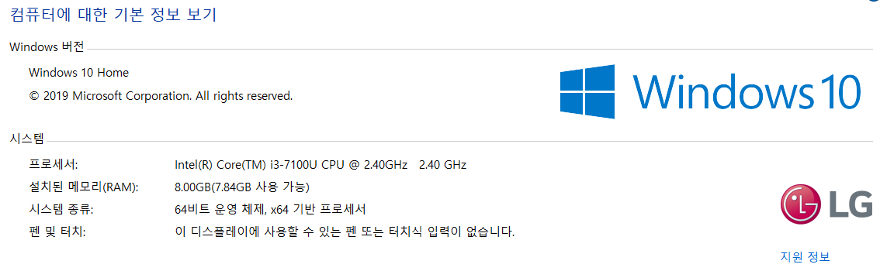


개발 환경

Slide 4
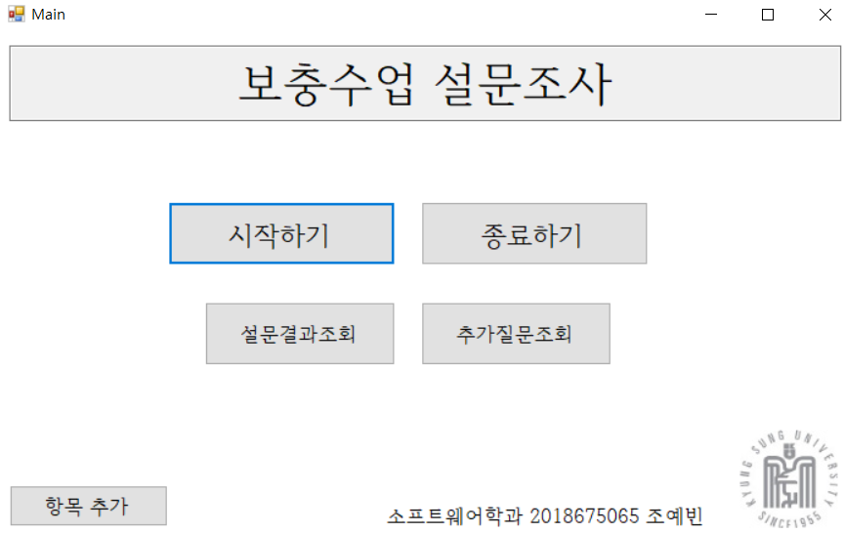
폼 이미지 분석 Main (=Form1)
☞ 시작하기 클릭시 Page1 (Form3), 설문결과조회 클릭시 View (Form2), 추가질문조회 클릭시 View (Form8), 항목추가 클릭시 Add (Form6)으로 화면 전환
☞ 종료하기 클릭시 해당 폼 닫음

Slide 5
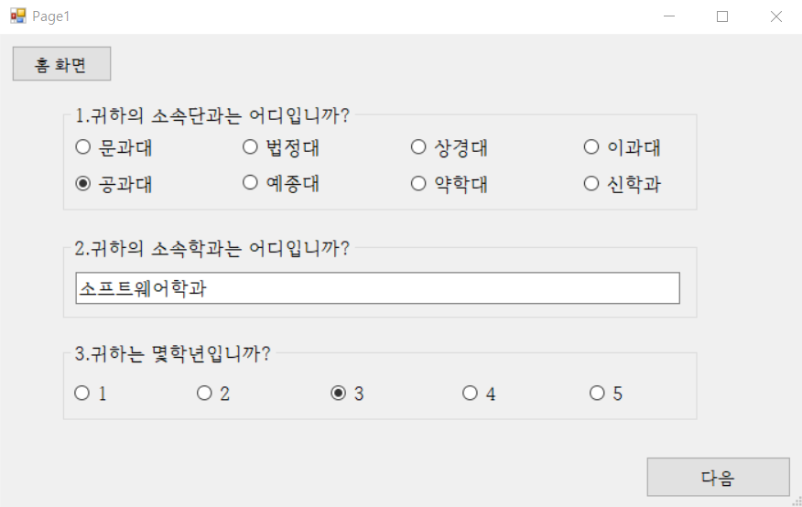
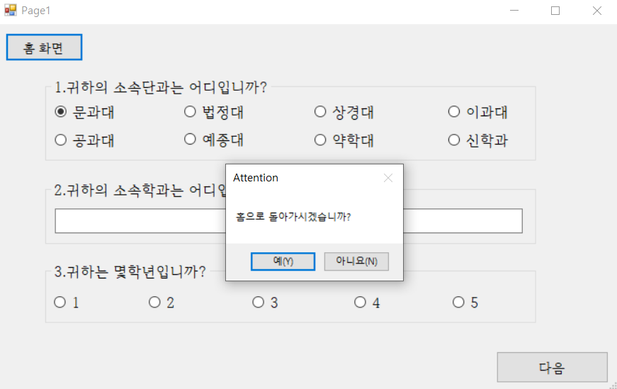
폼 이미지 분석 Page1 (=Form3)
☞ 문항 별로 결과를 도출할 수
있게끔 그룹(Group Box)으로 분리
☞ 객관식 문항은 radiobutton을 이용
☞ 단답식 문항은 textbox를 이용
☞ 다음버튼 클릭시 Page2 (Form4)으로 제어가 넘어감
☞ 홈버튼 클릭시 안내메시지 띄운 후 예를 클릭하면 Main (Form1) 으로 제어가 넘어감

Slide 6
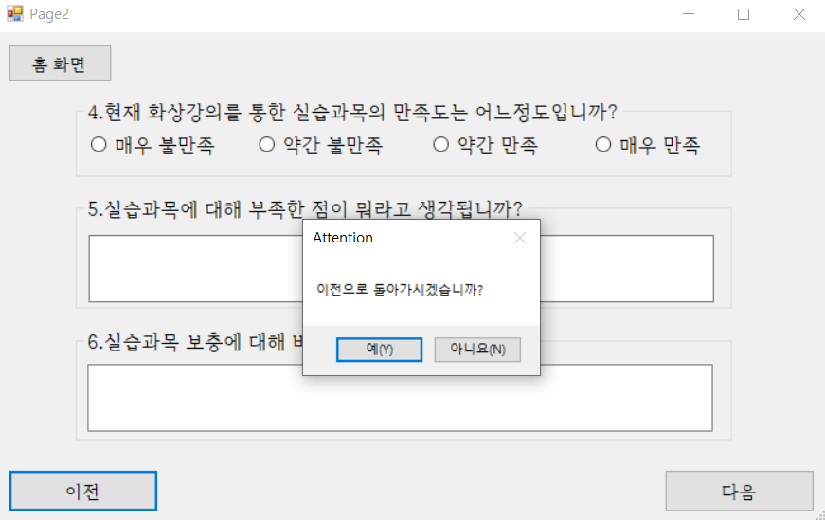
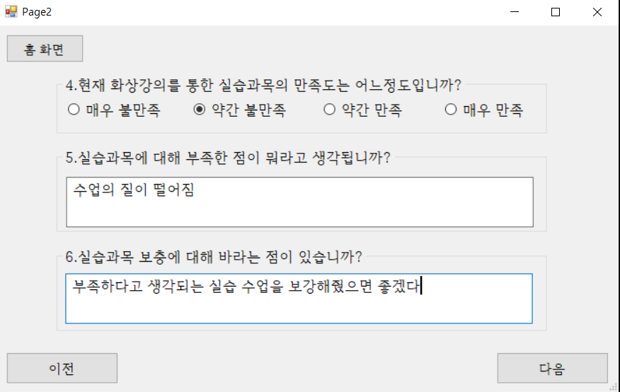
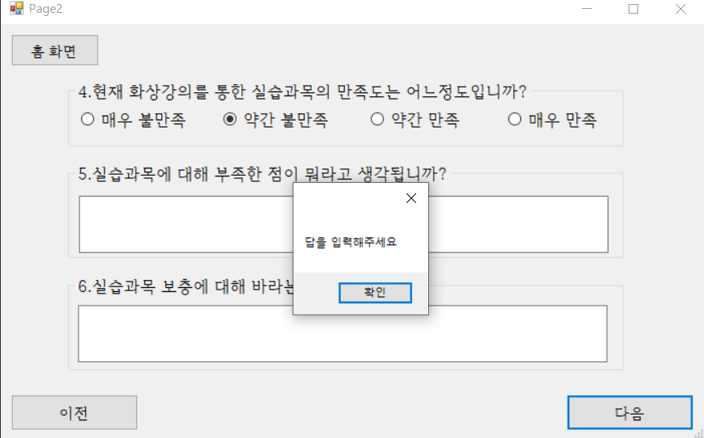
폼 이미지 분석 Page2 (=Form4)
☞ 주관식 문항은 textbox를 이용
☞ 이전버튼 클릭시 안내 후 예를 클릭하면 Page1 (Form3)으로 제어가 넘어감
☞ textbox가 비어 있으면 ‘답을 입력해주세요’ 라는 메시지 띄움

Slide 7
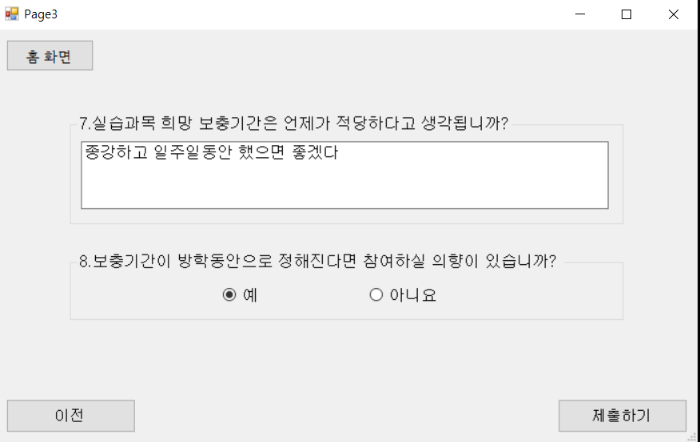
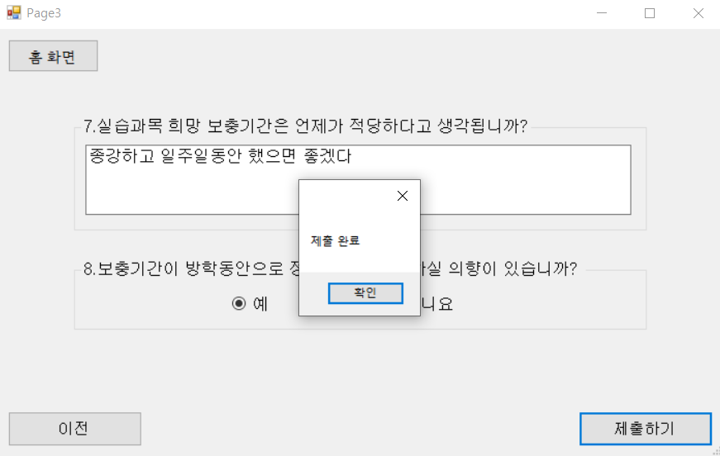
폼 이미지 분석 Page3 (=Form5)
☞ 제출하기버튼 클릭시 정상적으로 DB데이터를 보냈다면 메시지박스 출력
☞ 메시지 박스의 확인버튼 클릭시 해당 폼을 닫고, Main (Form1) 으로 제어가 넘어감

Slide 8
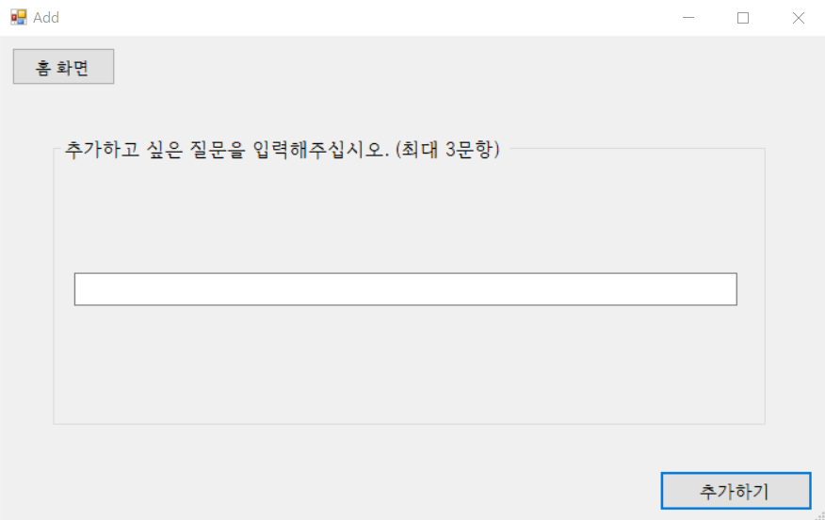
폼 이미지 분석 Add (=Form6)
☞ groupbox와 textbox를 이용
☞ 추가하기 클릭시 Check (Form7) 로 제어 넘어감

Slide 9
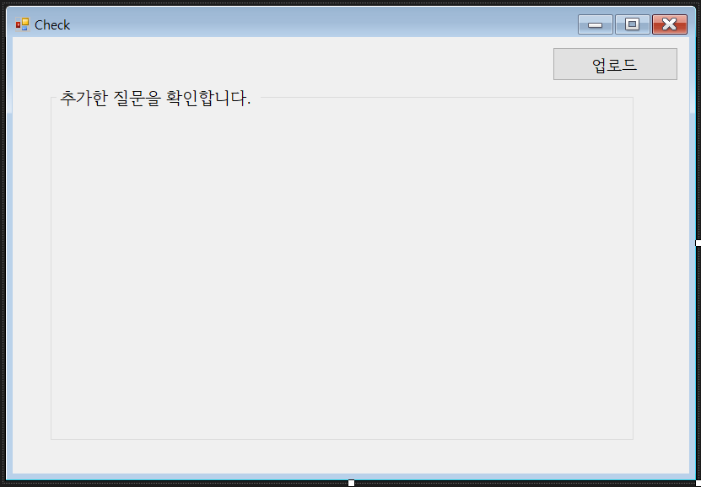
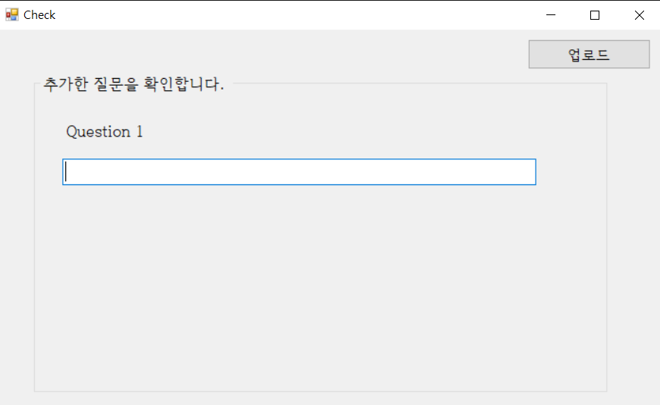
폼 이미지 분석 Check (=Form7)
☞ 동적으로 생성한 label과 textbox
☞ 업로드 클릭시 질문과, 답변을 DB에 업로드

Slide 10
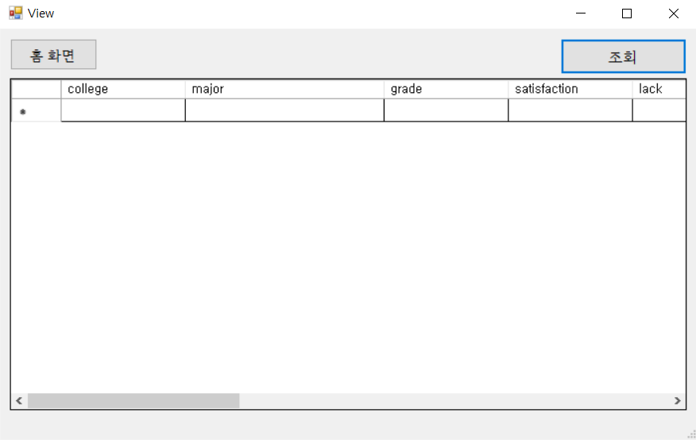
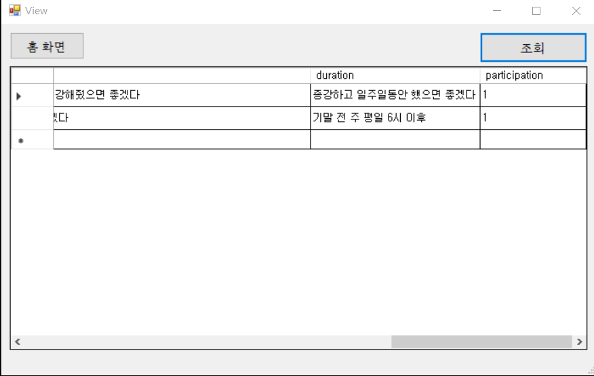
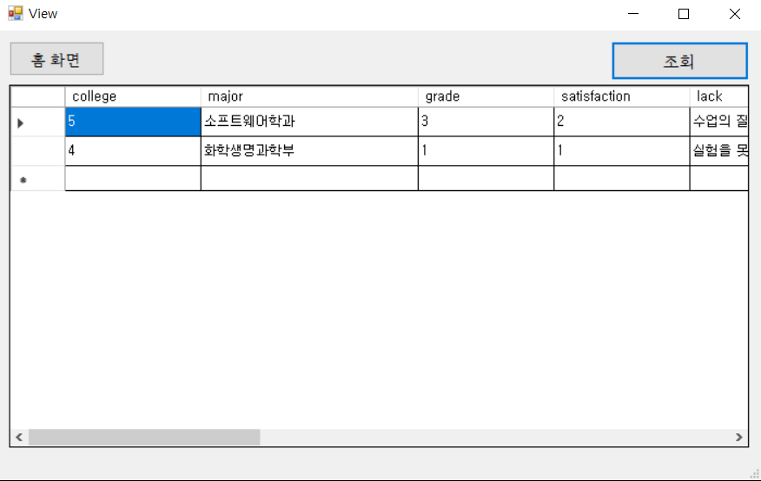
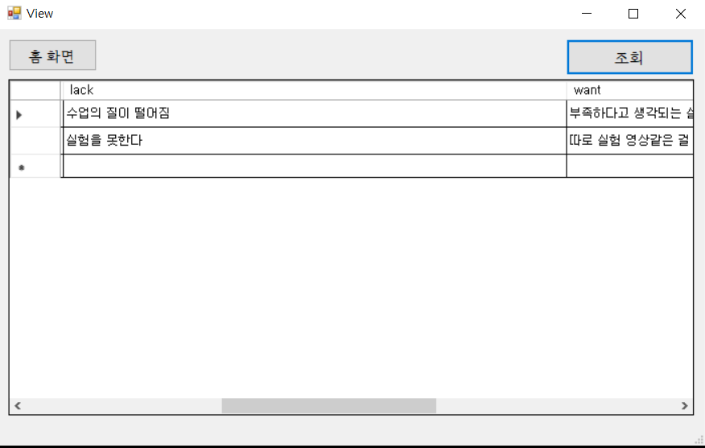
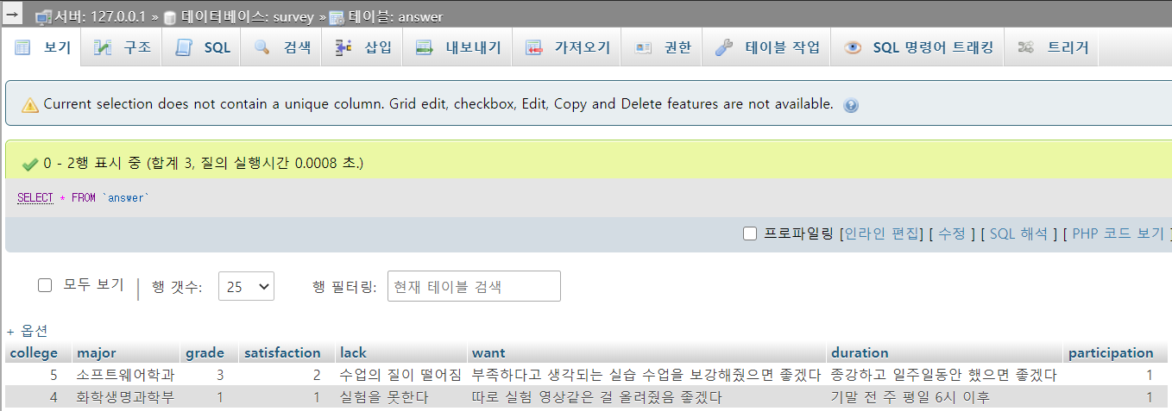
폼 이미지 분석 View (=Form2)
☞ datagridview를 통해 화면에 표출
☞ 조회버튼 클릭시 DB에 저장된 데이터를 출력

Slide 11
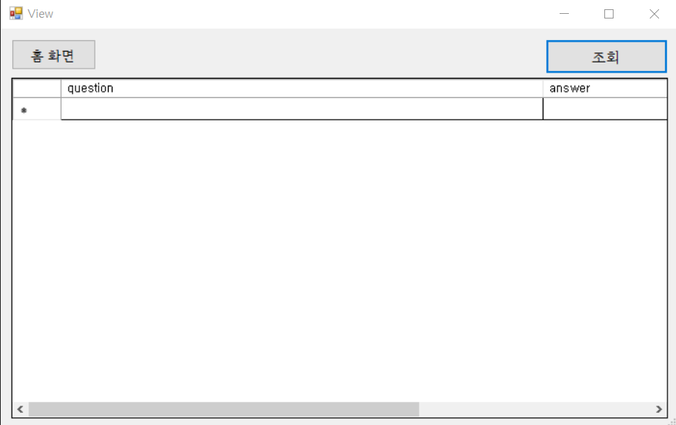
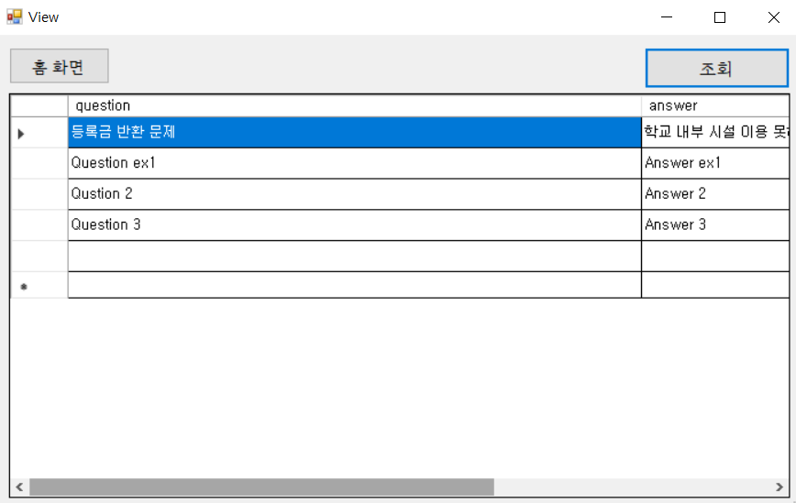
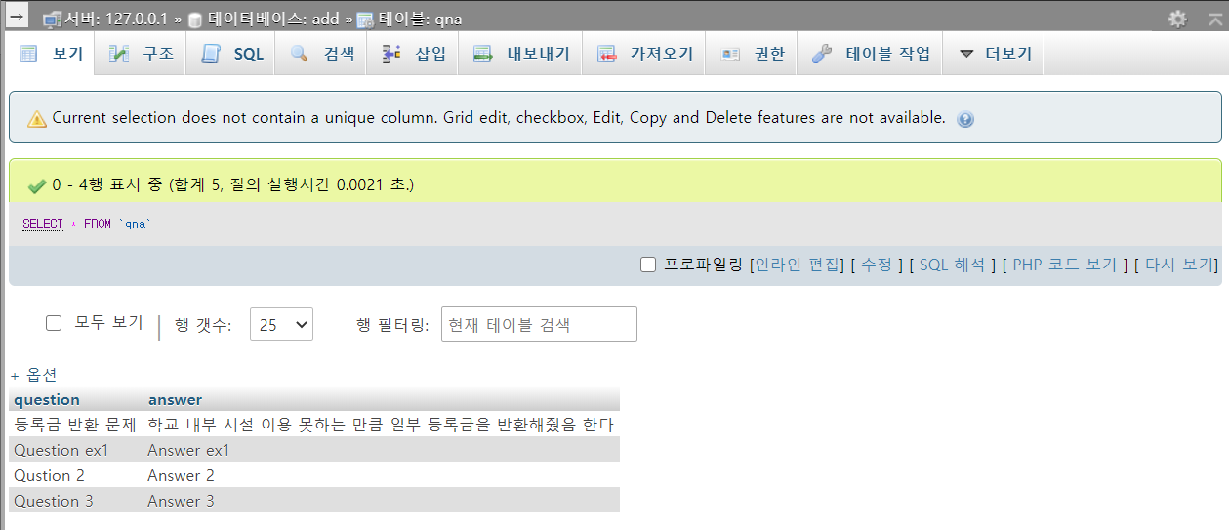
폼 이미지 분석 View (=Form8)

Slide 12
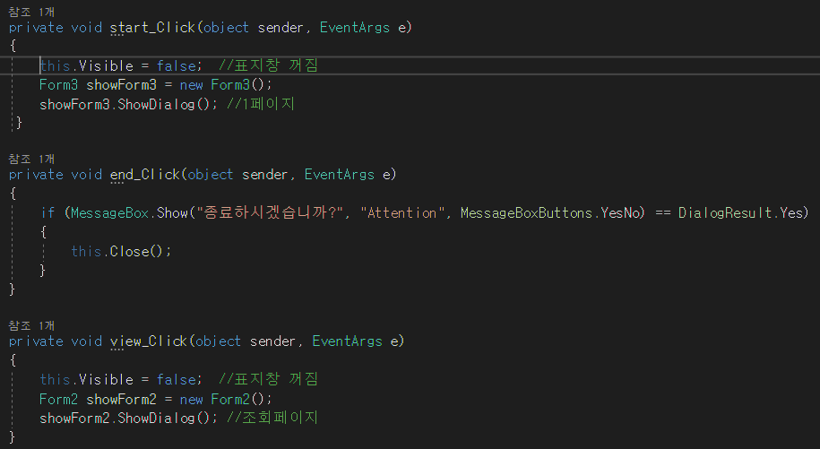
소스 분석 Main (=Form1)

Slide 13
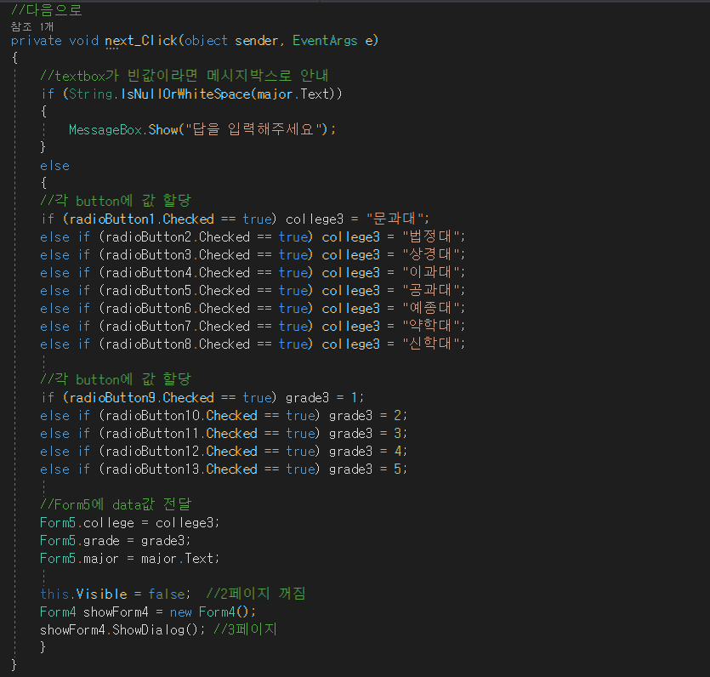
소스 분석 Page1 (=Form3)

Slide 14
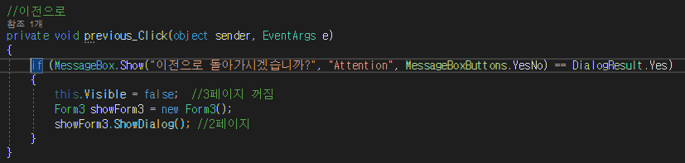
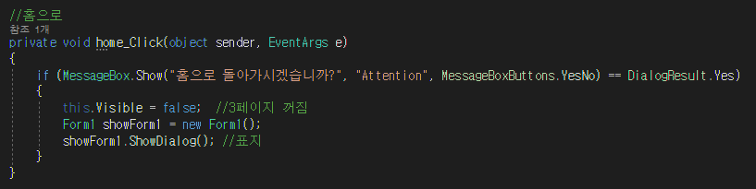
소스 분석 Page2 (=Form4)

Slide 15
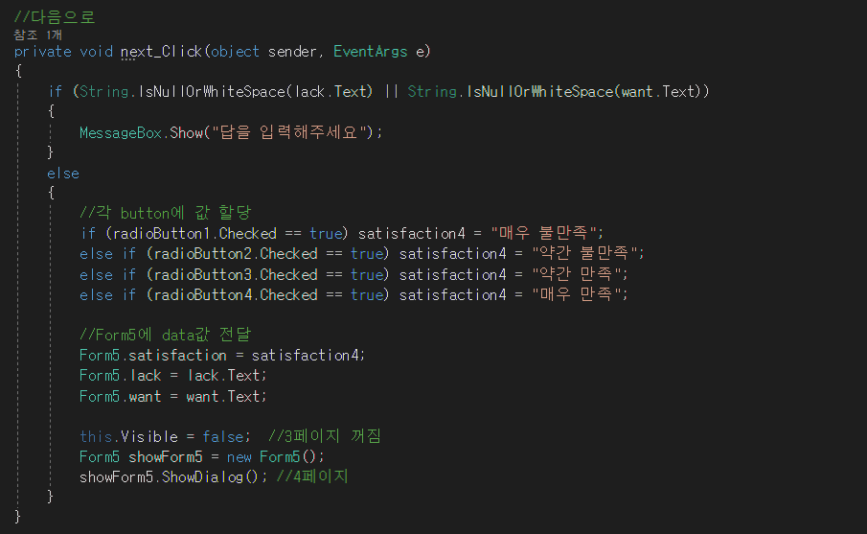
소스 분석 Page2 (=Form4)

Slide 16
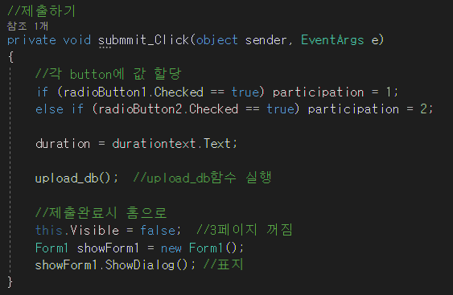
소스 분석 Page3 (=Form5)

Slide 17
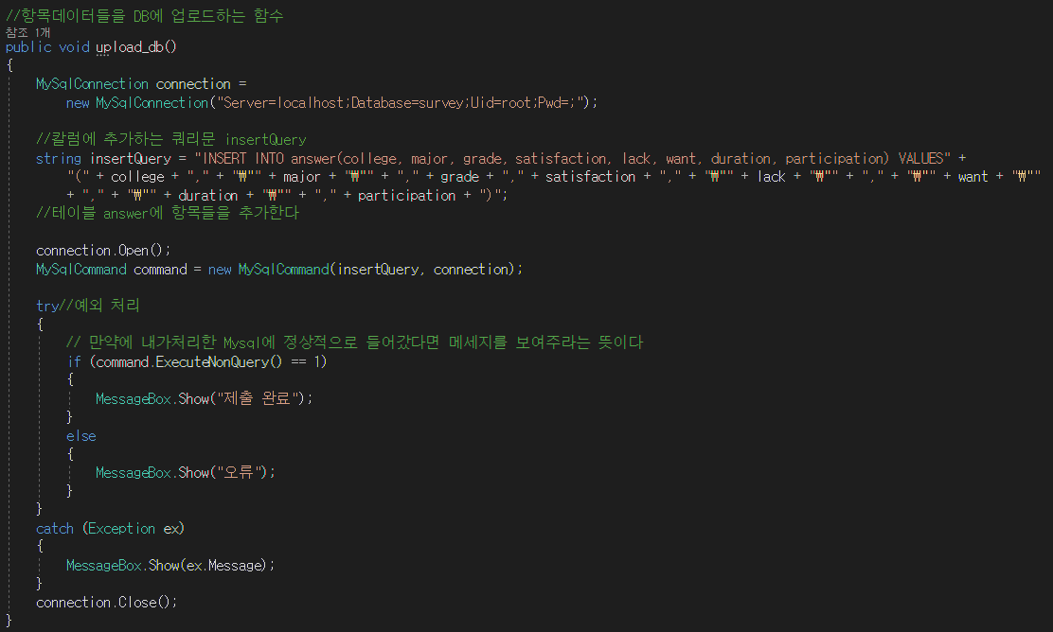
소스 분석 Page3 (=Form5)

Slide 18
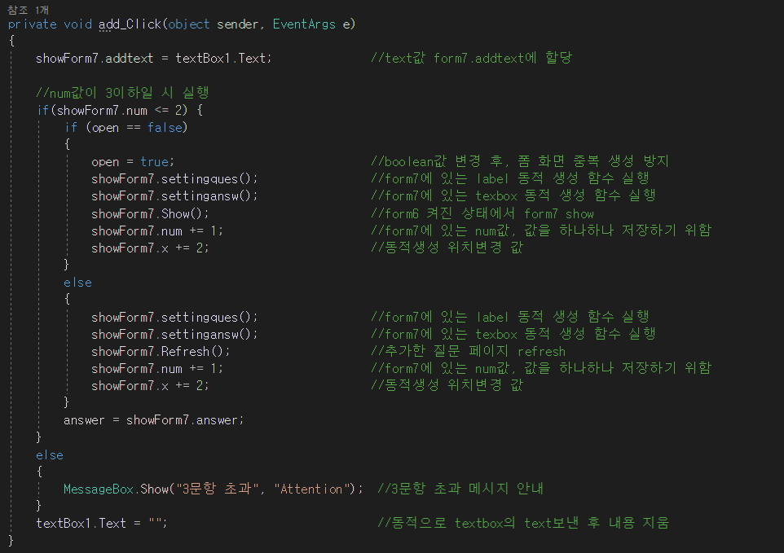
소스 분석 Add (=Form6)

Slide 19
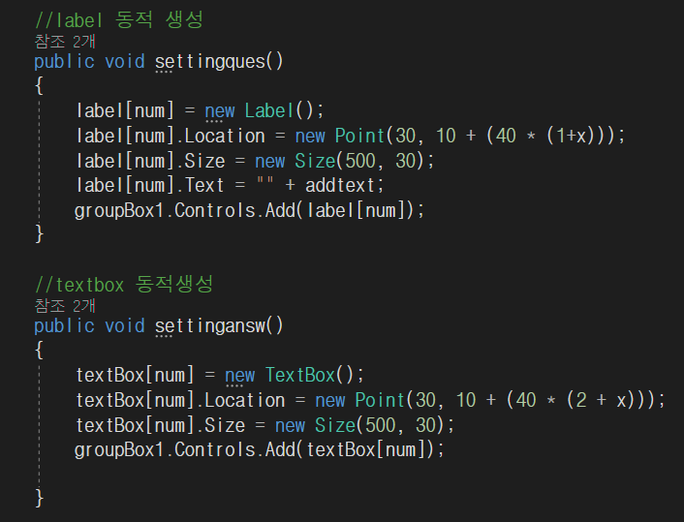
소스 분석 Check(=Form7)

Slide 20
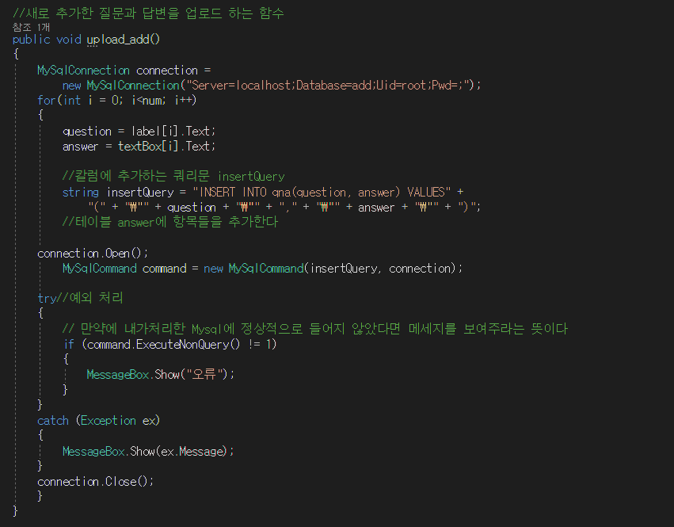
소스 분석 Check(=Form7)

Slide 21
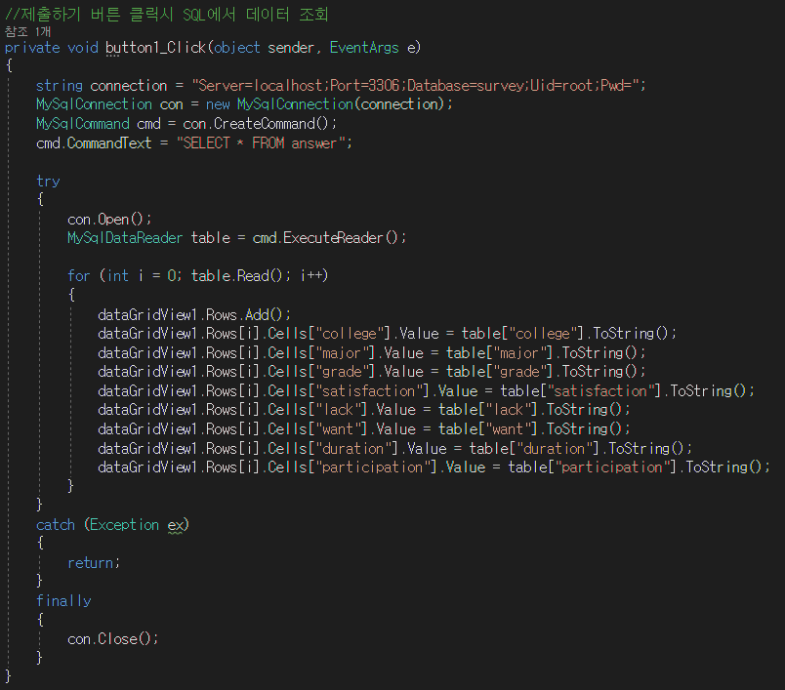
소스 분석 View (=Form2)

Slide 22
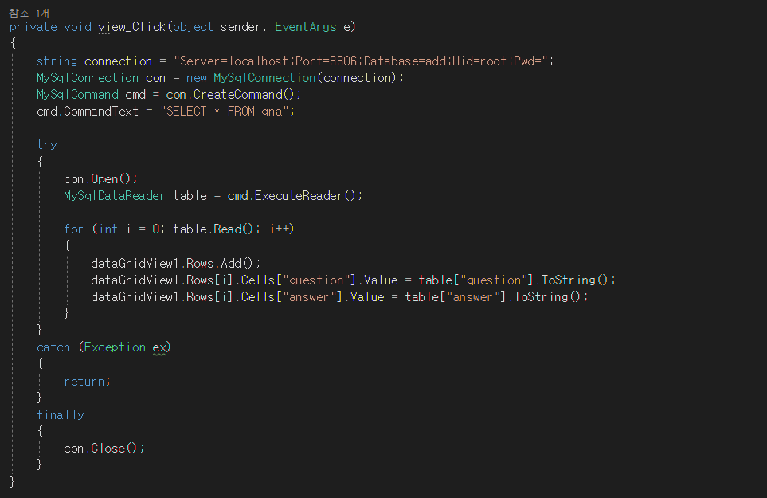
소스 분석 View (=Form8)

Slide 23
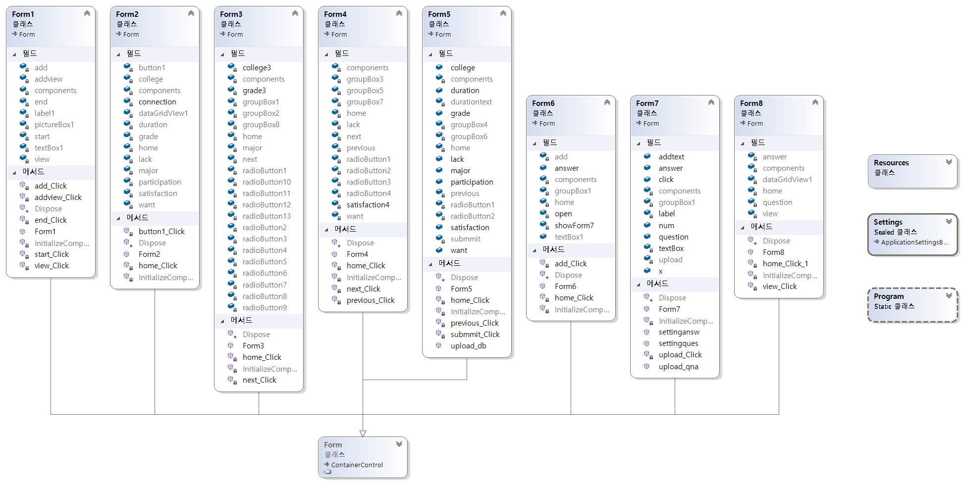
클래스 계층도

Slide 24
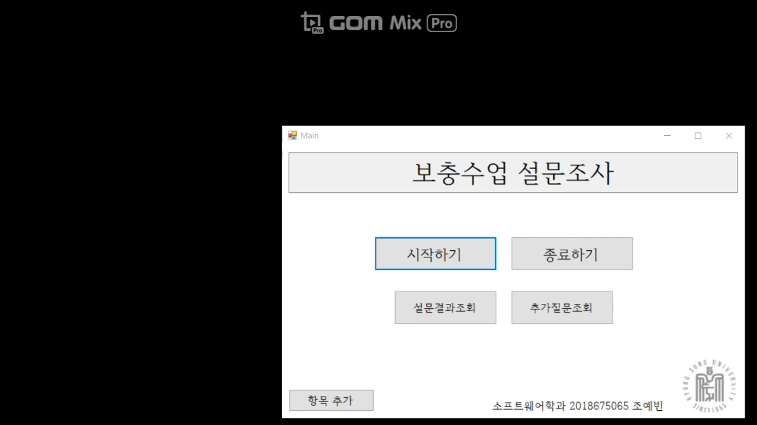
시연

Slide 25
출처
기초 코드
https://m.blog.naver.com/PostView.nhn?blogId=june_621&logNo=220561311670&proxyReferer=https:%2F%2Fwww.google.com%2F
화면 전환
https://hunit.tistory.com/35

Slide 26
Thank You
발표자 : 조예빈

